Slide 1
Present Tense
Lundi, 18 mai
Learning objective:
To be able to write the correct endings for I, you, he and she in a text.

Slide 2
Can you match these up?
Je
she
tu
he
il
I
elle
you

Slide 3
Charades
regarder
aimer
chanter
écouter
manger
travailler
détester

Slide 4
Endings
Can you remember the endings?
  Je jou___
  tu jou___
  il jou___
  elle jou___

Slide 5
Remplissez les vides
Salut! Je m’appelle Monique. J’ai douze ans. Je travill__ dans un hôpital à Lille. J’ai un frère qui s’appelle Phillipe. Il travaill__ dans un magasin. Il aim__ jouer au foot. Il jou__ tous les jours! Moi, j’aim__ regarder la télé. Je regard__ les émissions de télé réalité. Quelque fois j’écout__ de la musique.
Tu aim__ la télé? Tu regard___ la télé aussi? Tu écout___ de la musique?

Slide 6
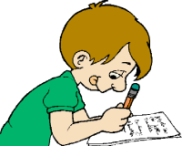
Now write your own!
Write at least 2 sentences about you/your family using the verbs you have learned and taking care to use the correct endings!

